Slide 1


Hacer que nuestras ciudades sean más inteligentes y sostenibles

Slide 2
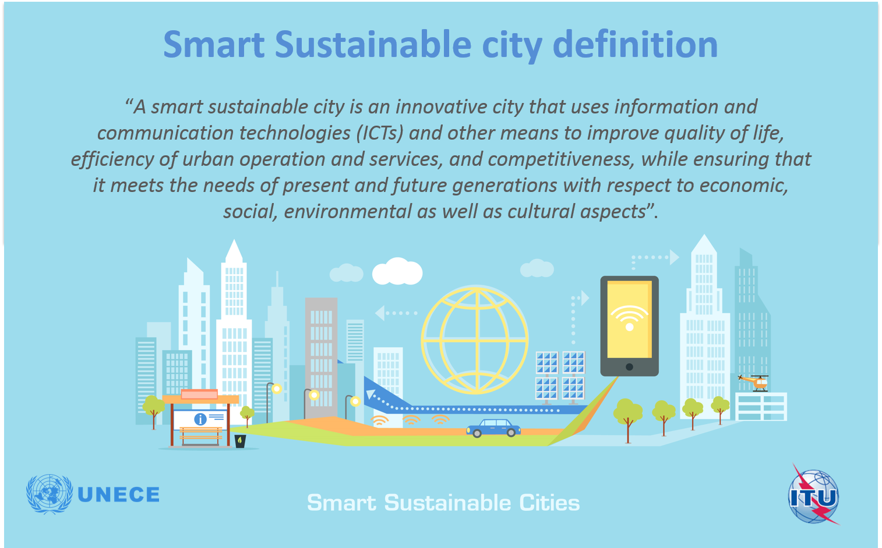

Definición de ciudad inteligente y sostenible
"Una ciudad inteligente y sostenible es una ciudad innovadora que utiliza las tecnologías de la información y la comunicación (TIC), además de otros medios, para mejorar la calidad de vida, la eficacia del funcionamiento y los servicios urbanos, y la competitividad al tiempo que garantiza la satisfacción de las necesidades económicas, sociales, medioambientales y culturales de las generaciones presentes y futuras."
Ciudades inteligentes y sostenibles

Slide 3

"Para sustentar las futuras estrategias urbanas, tenemos que entender los beneficios que reportan las tecnologías ubicuas integradas y la evolución de las ciudades inteligentes a nuestra vida cotidiana."

Slide 4
















Unidos por las ciudades inteligentes y sostenibles (U4SSC)
U4SSC es una iniciativa de las Naciones Unidas, coordinada por la UIT, la CEPE y ONU-Hábitat, que aboga por la política pública para fomentar la utilización de las TIC a fin de facilitar y propiciar la transición a las ciudades inteligentes y sostenibles.
U4SSC contribuye al logro del Objetivo de Desarrollo Sostenible 11: "Lograr que las ciudades y los asentamientos humanos sean inclusivos, seguros, resilientes y sostenibles".
Con el apoyo de:

Slide 5
Labor actual de la U4SSC
La U4SSC está preparando lo siguiente:
Directrices sobre herramientas y mecanismos de financiación de proyectos de SSC
Directrices sobre estrategias urbanas circulares
Marco de aplicación de las ciencias urbanas
Principios rectores de la inteligencia artificial en las ciudades
Tecnología de bloques para las ciudades
Grupo Temático sobre “Los efectos de las tecnologías de vanguardia en las ciudades”
  Efectos de las tecnologías de detección en las ciudades
  Efectos de la inteligencia artificial y la computación cognitiva en las ciudades
  Efectos del procesamiento de datos y la computación en las ciudades
Únase a la U4SSC y participe en los debates en línea

Slide 6



Publicaciones de la U4SSC
Disponibles gratuitamente en el sitio web de la U4SSC: http://itu.int/go/U4SSC

Slide 7

Indicadores fundamentales de rendimiento de la U4SSC para ciudades inteligentes y sostenibles
La Iniciativa U4SSC ha elaborado una serie de indicadores fundamentales de rendimiento (IFR) para ciudades inteligentes y sostenibles (SSC) internacionales a fin de establecer los criterios de evaluación de la contribución de las TIC a que las ciudades sean más inteligentes y sostenibles; y para dar a las ciudades los medios de autoevaluarse.

Slide 8


Proyecto IFR para que las ciudades inteligentes y sostenibles alcancen los ODS
Más de 50 ciudades
participan en el proyecto
Dubái
Montevideo
Singapur
Maldonado
Para que las ciudades apliquen y utilicen los IFR-SSC.
Para probar y verificar la aplicabilidad de los IFR-SSC en diversas ciudades del mundo.
Para elaborar un Índice de ciudades inteligentes y sostenibles.
Valencia
Manizales
Wuxi
Pully
Foshan
Guangshan
Kairouan
Moscú
y muchas más…

Slide 9

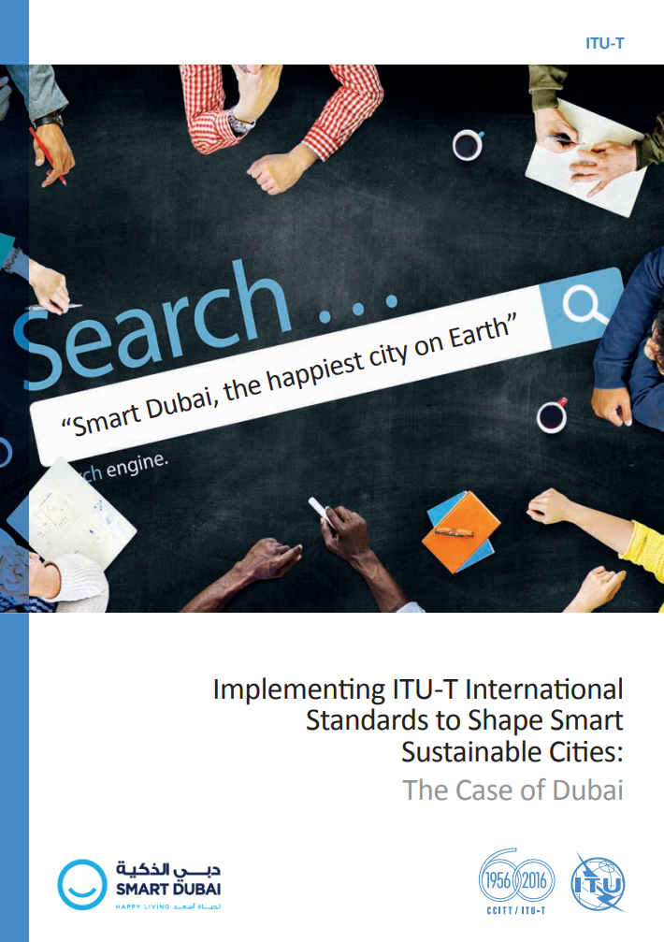


Aplicación de las normas internacionales del UIT-T para crear ciudades inteligentes y sostenibles
El caso de Dubái
El caso de Singapur
En estos estudios de caso se muestra la transformación de Dubái, Singapur y Moscú en ciudades más inteligentes y sostenibles
Disponibles gratuitamente en el sitio web SSC del UIT-T: http://itu.int/go/ITU-T-SSC

Slide 10
Estructura de los IFR
Mida los progresos de su ciudad
54 Indicadores básicos + 37 indicadores avanzados
20 inteligencia + 32 estructura + 39 sostenibilidad
132 datos que recopilar
Dimensión
Economía
Medio ambiente
Sociedad y cultura
Infraestructura de las TIC
Canalizaciones y alcantarillado
Drenaje
Suministro eléctrico
Transporte
Sector público
Innovación
Empleo
Residuos
Inmuebles
Planificación urbana
Calidad del aire
Canalizaciones y alcantarillado
Residuos
Calidad medioambiental
Espacios públicos y naturaleza
Energía
Educación
Sanidad
Cultura
Alojamiento
Inclusión social
Seguridad
Seguridad alimentaria
Categoría
Notes:
En este estudio de caso se detalla la ambiciosa y ejemplificadora transformación de Dubái en ciudad inteligente: una aventura que otras aspirantes a ciudad inteligente del mundo deberían seguir.
Los principios de los IFR son:
Globalidad: El conjunto de indicadores debe comprender todos los aspectos de las SSC.
Disponibilidad: Los IFR deben ser cuantitativos y los datos, presentes y pasados, deben estar fácilmente disponibles y ser sencillos de obtener.
Independencia: Los IFR del mismo tipo deben ser independientes o casi ortogonales, es decir, que debe evitarse lo más posible el solapamiento entre IFR.
Sencillez: El concepto de cada indicador debe ser simple y de fácil comprensión para los actores urbanos.
Puntualidad: Se refiere a la capacidad de crear IFR para todo lo que pueda surgir durante la construcción de las SSC.

Slide 11
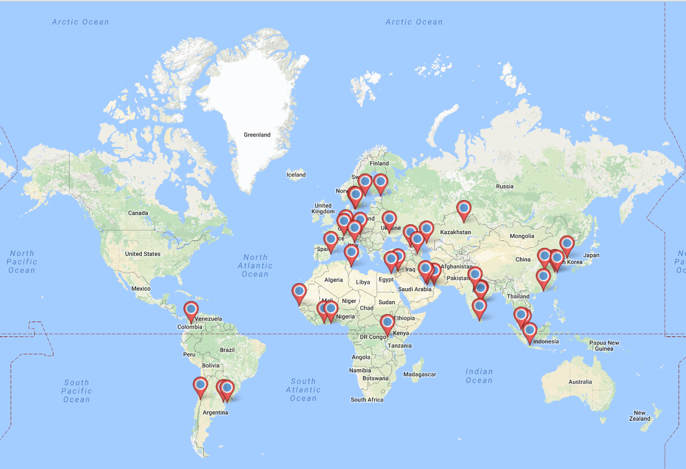
Aplicación de los indicadores fundamentales de rendimiento para ciudades inteligentes y sostenibles en el mundo
La U4SSC da la bienvenida a todas las ciudades que quieran iniciar su transformación SSC

Slide 12

Gracias
Si desea más información, diríjase a:
u4ssc@itu.int

Slide 13
Información adicional

Slide 14

Principios de los IFR
Globalidad: El conjunto de indicadores debe comprender todos los aspectos de las SSC.
Disponibilidad: Los IFR deben ser cuantitativos y los datos, presentes y pasados, deben estar fácilmente disponibles y ser sencillos de obtener.
Sencillez: El concepto de cada indicador debe ser simple y de fácil comprensión para los actores urbanos.
Puntualidad: Se refiere a la capacidad de crear IFR para todo lo que pueda surgir durante la construcción de las SSC.

Slide 15
ECONOMÍA
TIC – Indicadores básicos
Acceso a Internet desde el hogar
Porcentaje de hogares con acceso a Internet.
Información dinámica sobre transporte público
Porcentaje de paradas de transporte público urbano cuya información los usuarios pueden obtener dinámicamente en tiempo real.
Contadores de agua inteligentes
Porcentaje de contadores de agua inteligentes instalados.
Abonos a la banda ancha fija
Porcentaje de hogares con banda ancha fija (alámbrica).
Contadores de electricidad inteligentes
Porcentaje de contadores de electricidad inteligentes instalados.
Supervisión del tráfico
Porcentaje de vías principales supervisadas con TIC.
Abonos a la banda ancha inalámbrica
Abonos a la banda ancha inalámbrica por
100 000 habitantes.
Cobertura de banda ancha inalámbrica
Porcentaje de la ciudad con cobertura de banda ancha inalámbrica (3G y 4G).

Slide 16
ECONOMÍA
TIC – Indicadores avanzados
Disponibilidad de WIFI en zonas públicas
Número de puntos de acceso WIFI públicos en la ciudad.
Control de intersecciones
Porcentaje de intersecciones viales que disponen control adaptable del tráfico o medidas de priorización.
Penetración de respuesta a la demanda
Porcentaje de usuarios de electricidad con capacidad de respuesta a la demanda.
Datos abiertos
Porcentaje y número de conjuntos de datos abiertos inventariados que se han publicado.
Supervisión del suministro de agua por TIC
Porcentaje del sistema de distribución hídrica supervisado por TIC.
Cibergobierno
Número de servicios públicos prestados por medios electrónicos.
Supervisión del sistema de drenaje/sumideros por TIC
Porcentaje del sistema de drenaje/sumideros supervisado por TIC.
Cibercompras del sector público
Porcentaje de licitaciones públicas realizadas por medios electrónicos.
Supervisión del suministro eléctrico por TIC
Porcentaje del sistema de suministro eléctrico supervisado por TIC.

Slide 17
ECONOMÍA
Productividad – Indicadores básicos
Gasto en I+D
Gasto en investigación y desarrollo, en porcentaje del PIB de la ciudad.
Tasa de desempleo
Porcentaje de la mano de obra total de la ciudad en paro.
Patentes
Número de patentes concedidas por 100 000 habitantes, por año.
Tasa de desempleo joven
Porcentaje de la mano de obra joven de la ciudad en paro.
Productividad – Indicadores avanzados
Pequeñas y medianas empresas
Porcentaje de pequeñas y medianas empresas (PYME).
Empleo en el
sector turístico
Porcentaje de la mano de obra de la ciudad empleada en el sector turístico.
Empleo en el
sector de las TIC
Porcentaje de la mano de obra de la ciudad empleada en el sector de las TIC.

Slide 18
ECONOMÍA
Infraestructura – Indicadores básicos
Suministro de
agua básico
Porcentaje de hogares con acceso al suministro de agua básico.
Frecuencia de interrupciones del sistema eléctrico
Media de cortes eléctricos por cliente y año.
Red de transporte público
Longitud de la red de trasnporte público por
100 000 habitantes.
Recogida de aguas residuales
Porcentaje de hogares con servicio de recogida de aguas residuales.
Suministro de
agua potable
Porcentaje de hogares con servicio de agua potable seguro.
Duración de las interrupciones del sistema eléctrico
Duración media de los cortes eléctricos.
Red de bicicletas
Longitud de las vías y carriles para bicicletas por 100 000 habitantes.
Alcantarillado doméstico
Porcentaje de hogares con acceso al alcantarillado.
Pérdidas en el suministro de agua
Porcentaje de pérdidas en el sistema de distribución de agua.
Acceso a la electricidad
Porcentaje de hogares con acceso autorizado a la electricidad.
Recogida de
residuos sólidos
Porcentaje de hogares con recogida periódica de residuos sólidos.

Slide 19
ECONOMÍA
Infraestructura – Indicadores avanzados
Comodidad de la red de transporte público
Porcentaje de la población urbana con acceso cómodo (radio de
0,5 km) al transporte público.
Bicicletas compartidas
Número de bicicletas compartidas por
100 000 habitantes.
Sostenibilidad de inmuebles públicos
Porcentaje de inmuebles públicos cuya sostenibilidad está certificada para el funcionamiento corriente.
Infraestructura peatonal
Porcentaje de zonas urbanas peatonales/prohibidas a la circulación.
Cuota de medio de transporte
Porcentaje de personas que utiliza diversos modos de transporte para ir al trabajo (transporte público, vehículos privados, bicicletas, andando, paratránsito).
Vehículos compartidos
Número de vehículos compartidos por
100 000 habitantes.
Sistemas de gestión de inmuebles integrados en edificios públicos
Porcentaje de edificios públicos que utilizan sistemas de TIC integrados para su gestión automatizada.
Desarrollo urbano y planificación espacial
Existencia de estrategias o documentos de desarrollo urbano y planificación espacial en la ciudad.
Índice de la duración
de traslados
Relación de la duración de los traslados en hora punta y en hora baja.
Vehículos de pasajeros con baja emisión de carbono
Porcentaje de vehículos de pasajeros con baja emisión de carbono.

Slide 20
MEDIO AMBIENTE
Medio ambiente – Indicadores básicos
Contaminación del aire
Índice de calidad del aire basado en los siguientes valores: Partículas finas (PM2.5); NO2 (dióxido de nitrógeno); SO2 (dióxido de azufre); y O3 (ozono).
Calidad del agua potable
Porcentaje de hogares sujetos a un plan de seguridad del agua auditado.
Tratamiento de aguas residuales
Porcentaje de aguas residuales tratadas.
Zonas verdes
Zonas verdes por
100 000 habitantes.
Emisiones de GEI
Emisiones de gases con efecto invernadero (GEI) per cápita.
Consumo de agua
Consumo de agua per cápita.
Tratamiento de residuos sólidos
Porcentaje de residuos sólidos.
Exposición a campos electromagnéticos (EMF)
Porcentaje de antenas de red móvil conformes con las directrices de exposición a EMF.
Consumo de agua dulce
Consumo de agua dulce.

Slide 21
MEDIO AMBIENTE
Medio ambiente – Indicadores avanzados
Exposición al ruido
Porcentaje de habitanes expuesto a niveles de ruido excesivo.
Accesibilidad a
zonas verdes
Porcentaje de habitantes con accesibilidad a zonas verdes.
Zonas naturales protegidas
Porcentaje de zonas naturales protegidas en la zona urbana.
Instalaciones recreativas
Área total de las instalaciones recreativas públicas por
100 000 habitantes.

Slide 22
MEDIO AMBIENTE
Energía – Indicadores básicos
Consumo de energías renovables
Porcentaje de energías renovables consumidas en la ciudad.
Consumo eléctrico
Consumo eléctrico per cápita.
Consumo de energía térmica residencial
Consumo de energía térmica residencial per cápita.
Consumo de energía de inmuebles públicos
Consumo energético de los edificios públicos.

Slide 23
Sociedad y cultura
Educación, sanidad y cultura – Indicadores básicos
Acceso de los estudiantes a las TIC
Porcentaje de estudiantes con acceso a instalaciones de TIC en las aulas.
Esperanza de vida
Esperanza de vida media.
Gasto en cultura
Porcentaje de gasto en el patrimonio cultural.
Escolarización
Porcentaje de la población en edad escolar escolarizada.
Tasa de mortalidad materna
Número de madres muertas por
100 000 nacidos vivos.
Educación superior
Grados de educación superior por
100 000 habitantes.
Médicos
Número de medicos por
100 000 habitantes.
Alfabetización de adultos
Tasa de alfabetización
de adultos.

Slide 24
Sociedad y cultura
Educación, sanidad y cultura – Indicadores avanzados
Expedientes sanitarios electrónicos
Porcentaje de habitantes de la ciudad con expedientes sanitarios electrónicos.
Camas hospitalarias
Número de camas en los hospitales públicos por
100 000 habitantes.
Seguro medico/cobertura sanitaria pública
Porcentaje de habitantes cubiertos por un seguro sanitario básico o un sistema sanitario público.
Infraestructura cultural
Número de instituciones culturales por
100 000 habitantes.

Slide 25
Sociedad y cultura
Seguridad, alojamiento e inclusión social – Indicadores básicos
Asentamientos informales
Porcentaje de habitantes en tugurios, asentamientos informales o alojamientos inadecuados.
Igualdad de ingresos entre hombres y mujeres
Relación de ingresos medios por hora entre hombres y mujeres.
Mortalidad por catástrofes naturales
Número de decesos por catástrofe natural por
100 000 habitantes.
Servicio de policía
Número de policías por
100 000 habitantes.
Coeficiente Gini
Distribución de ingresos de acuerdo con el coeficiente Gini.
Pérdidas económicas
por catástrofes
Pérdidas económicas causadas por una catástrofe en porcentaje del PIB urbano.
Servicio de bomberos
Número de bomberos por
100 000 habitantes.
Pobreza
Porcentaje de habitantes pobres.
Tiempo de intervención de los servicios de emergencia
Tiempo medio de intervención de los servicios de emergencia.
Tasa de criminalidad
Tasa de criminalidad por
100 000 habitantes.
Participación electoral
Porcentaje de la población en edad de votar que participó en las últimas elecciones municipales.
Mortalidad de tráfico
Número de decesos por accidentes de tráfico por
100 000 habitantes.

Slide 26
Sociedad y cultura
Seguridad, alojamiento e inclusión social – Indicadores avanzados
Gasto en alojamiento
Porcentaje de los ingresos destinado al alojamiento.
Planes de resiliencia
Realización de evaluaciones de riesgos y vulnerabilidades para la mitigación de catástrofes.
Producción alimentaria local
Porcentaje de alimentos cuya procedencia se encuentra en un radio de 100 km de la zona urbana.
Disponibilidad de cuidados infantiles
Porcentaje de preescolares (0-3 años) en guarderías (públicas o privadas).
Población en
zonas de riesgo
Porcentaje de la población que habita zonas de riesgo natural.

